Slide 2
SYSTEM Software
  انظمة التشغيل Operating System: وهي برامج تتحكم في الحاسوب وملحقاته والبرامج المختلفة وتلبي رغبة المستخدم اثناء عمله على الحاسوب.
    مثل:
      MS-DOS
      Windows بإصداراته المختلفة.

Slide 3
لغات البرمجة programming Language:
  برامج تستخدم لكتابة برمجيات تطبيقية.
    مثل:
      C++
      Java.
      PHP.
      VB.NET

Slide 4
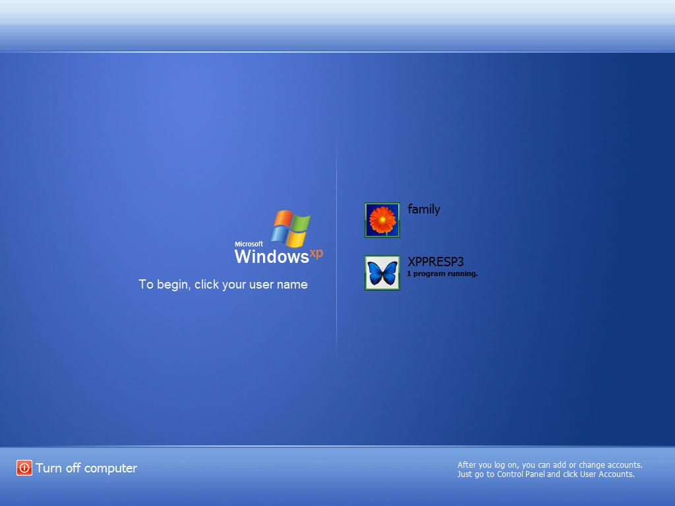
WE CAN START WITH
WINDOWS XP NOW

